Slide 1
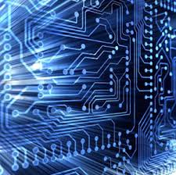
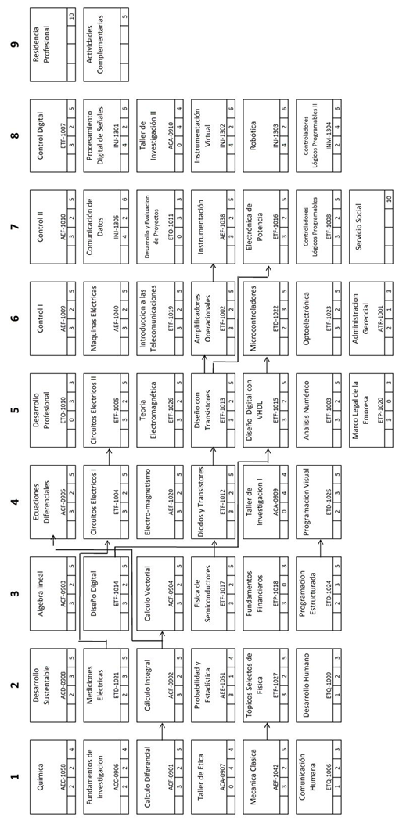
2014
Entrega de Fichas:
12 de febrero - 20 de junio
Examen de Selección:
27 de junio
Requisitos:
2 Fotos tamaño infantil
Constancia de Estudios
CURP
Realizar depósito de $1,000 en Banamex Cuenta 016974-4
Suc. 0154 Referencia 0000051039.
a nombre del Instituto Tecnológico de Estudios Superiores de Zamora
Inicio de Curso Propedéutico:
03 de mayo
INGENIERÍA
ELECTRÓNICA
Km. 7 Carretera Zamora-La Piedad
Tel. (351) 520-01-77 Ext. 1101
www.teczamora.mx

Slide 2
Objetivo General
Formar profesionistas con competencias profesionales para diseña, modela, implementar, operar, integrar, mantener, instalar, administrar, innovar y transferir tecnología electrónica existente y emergente en proyectos interdisciplinarios, a nivel nacional e internacional, para resolver problemas y atender las necesidades de su entorno con ética, actitud emprendedora, creativa, analítica y comprometidos con el desarrollo sustentable.
Campo de Acción
El Ingeniero Electrónico es un profesional que puede incorporarse tanto a instituciones públicas como privadas, tanto en empresas que manejen tecnología de punta en este campo, como en aquellas cuyo nivel tecnológico sea incipiente; así mismo, puede desempeñarse en distintas áreas de aplicación de la electrónica, ya sea en empresas pequeñas, medianas o grandes.
Perfil de Egreso El Egresado de la Licenciatura en Ingeniería Electrónica es capaz de:
Diseñar equipos y sistemas electrónicos analógicos, digitales, instrumentación, control, potencia y automatización.
Dirigir la operación de equipos y sistemas electrónicos en las áreas de comunicación, control, instrumentación y potencia.
Dirigir la instalación de sistemas y equipos electrónicos.
Continuar estudios de posgrado en el país o en el extranjero.
Participar en proyectos de investigación aplicada.
Capacitar al personal técnica del área.
Participar en la administración de los procesos de trabajo correspondientes a su profesión.
Comunicarse con efectividad para compartir conocimientos y experiencia en su ámbito profesional.
Asumir actitudes de liderazgo y compromiso en su trabajo y con su entorno social.
Perfil de Ingreso
Interés por la investigación y la tecnología.
Interés en el desarrollo de dispositivos y sistemas electrónicos inteligentes.
Destreza manual, capacidad de concentración, creatividad e imaginación.
Habilidad de pensamiento lógico y analítico en la resolución de problemas.
Disciplina y responsabilidad para el trabajo en equipo.
Horarios de Atención
Lunes a Viernes, de 9:00 a 15:00 hrs. y
de 14:00 a 16:00 hrs.
Departamento de Electrónica
MC. Francisco José Parra Ortíz.
Teléfono: 01 (351) 520 0130, ext 1116
E-mail: fjparra@teczamora.edu.mx
INGENIERÍA
ELECTRÓNICA

